Slide 1
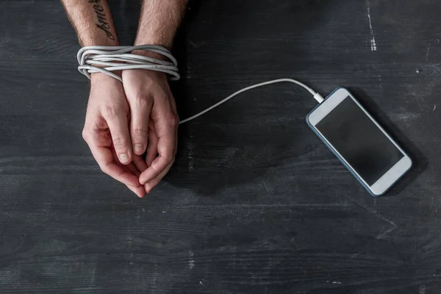
ГАДЖЕТ-ЗАЛЕЖНІСТЬ:СУЧАСНА ПРОБЛЕМА ПІДЛІТКІВ
Вплив смартфонів на психоемоційний стан та здоров’я
Факультет судового та міжнародного права 1 курс 1 потік 4 група

Slide 2
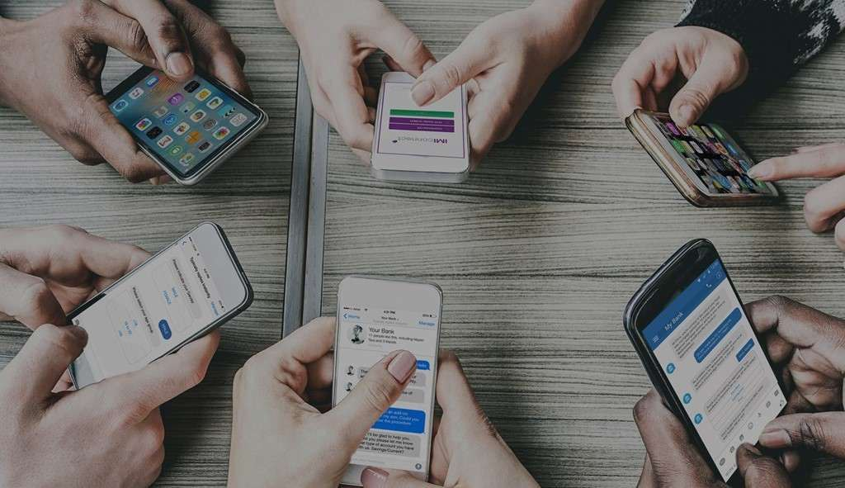
ВСТУП
1. Актуальність теми
2. Наслідки гаджет-залежності
3. Ознаки залежності
4. Компоненти адикції
5. Статистика використання гаджетів
6. Технострес
7. Номофобія
8. Профілактика гаджет-залежності
9. Правила безпечного користуівання
10. Висновки
11. Питання для опитування

Slide 3
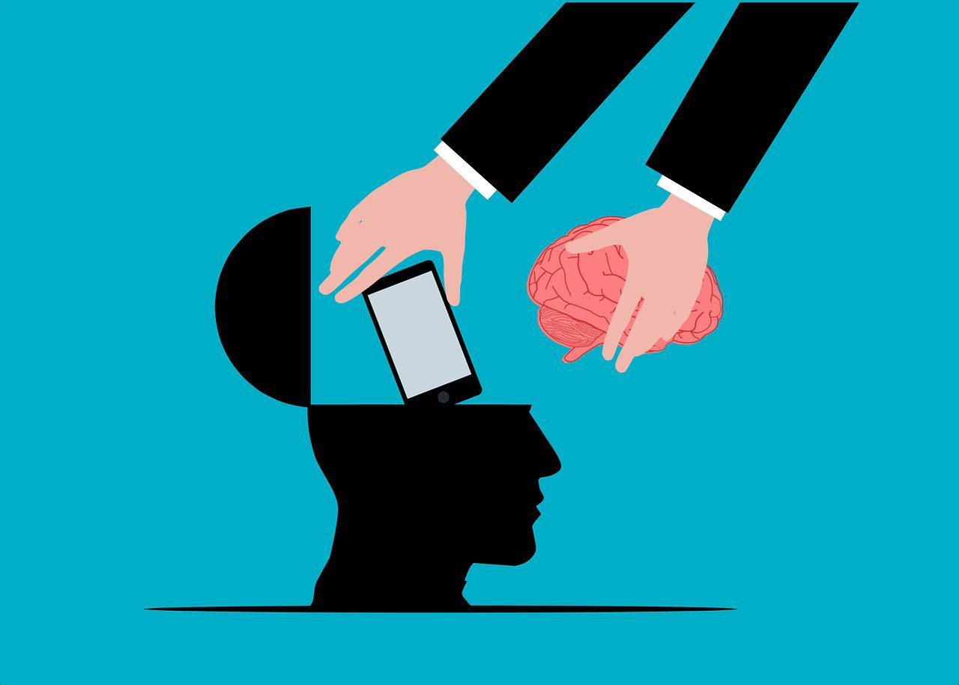
Актуальність теми
У зв’язку зі стрімким розвитком Інтернет-технологій і штучного інтелекту актуалізувалась проблема гаджет-залежності. Найпоширенішою її формою є залежність від смартфону — неофіційно визнаної хвороби ХХІ століття. Такі терміни, як номофобія, технострес, синдром електронного екрану, хоча й з’явилися нещодавно, уже набули широкого поширення. Гаджети та Інтернет стали невід’ємною частиною життя, забезпечуючи зручний доступ до інформації й розваг. Водночас зловживання ними може спричинити залежність і мати негативні наслідки.Особливо вразливими є підлітки через особливості розвитку й несформовану особистість. Нехімічні залежності, включно з гаджет-залежністю, можуть спричинити психосоматичні розлади, соціальну дезадаптацію та особистісні зміни (підвищену тривожність, агресивність тощо). Дослідження вказують на зв’язок між залежністю від смартфону й депресією, стресом, низькою самооцінкою.

Slide 4
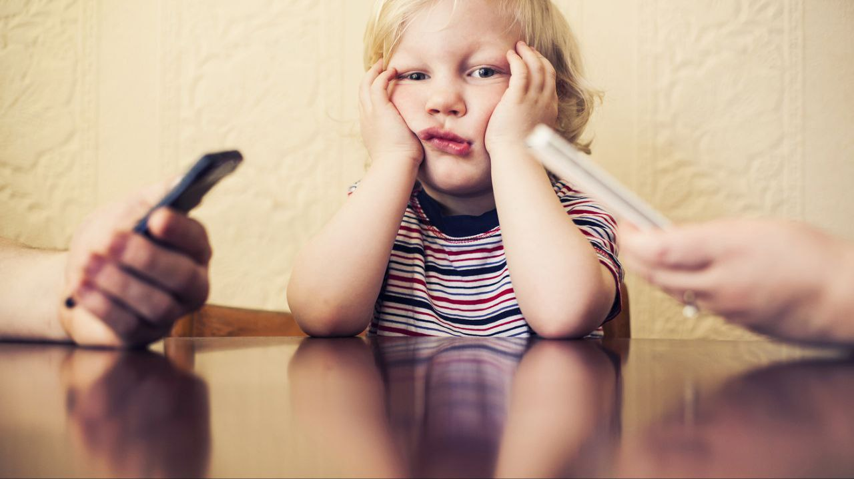
Наслідки гаджет-залежності
Фізіологічні та психічні наслідки:
Психосоматичні та соматичні розлади (безсоння, виснаження, проблеми з харчуванням, фізична пасивність, порушення сну, втома).
Виснаження нервової системи (вигорання, порушення концентрації уваги).
Ментальні розлади: депресія, тривожність, стрес, низька самооцінка, ізоляція, гнів.
Симптоми техностресу: паніка, фрустрація, дратівливість, зниження мотивації, погіршення здоров’я.
Прояви абстиненції (занепокоєння, дратівливість при відмові від гаджету).

Slide 5
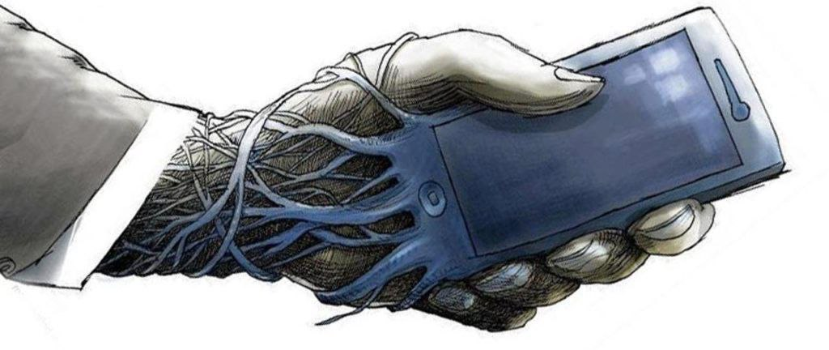
Поведінкові наслідки:
Залежницька поведінка: нав’язливе бажання користуватися гаджетом, втрата контролю над часом.
Толерантність: потреба збільшувати тривалість використання для досягнення тогосамого ефекту.
Рецидив: повернення до надмірного користування після спроб обмеження.
Пріоритетність гаджету над іншими потребами (їжа, сон, живе спілкування).
Соціальні наслідки:
Соціальна дезадаптація: конфлікти з батьками, однолітками, втрата соціальних зв’язків.
Проблеми в навчанні/роботі: пропуски, виключення, низька успішність.
Сімейні конфлікти, девіантна поведінка.
Кібербулінг: зростання булінгу в цифровому середовищі.
Проблеми з образом тіла, розвиток розладів харчової поведінки (через соцмережі).

Slide 6
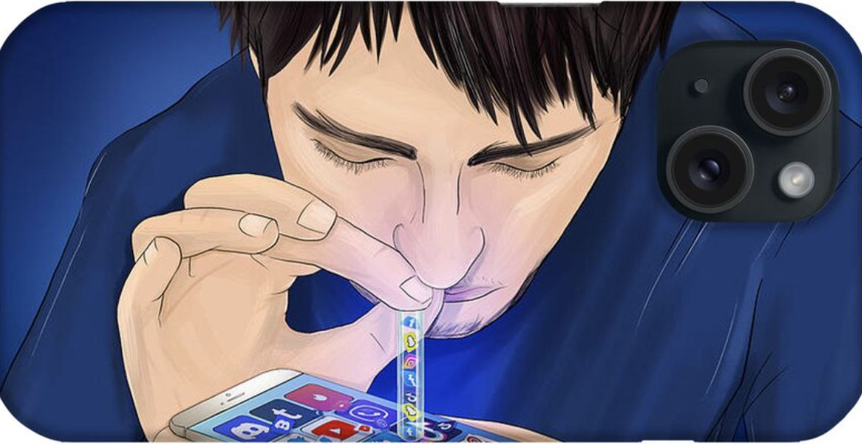
Ознаки залежності
1. Толерантність – поступове збільшення часу користування гаджетом для досягнення бажаного ефекту.
2. Нав’язливе бажання використовувати гаджет – постійна потреба взаємодії з пристроєм, навіть без реальної потреби.
3. Симптоми абстиненції – дискомфорт, дратівливість, тривожність у разі обмеження доступу до гаджету.
4. Пріоритетність – гаджет стає головною потребою, витісняючи інші важливі сфери життя (їжа, сон, спілкування).
5. Зміна настрою – підвищення настрою під час використання гаджету (ейфорія) та погіршення без нього.
6. Конфлікти – проблеми в сім’ї, навчанні, соціальному середовищі, пов’язані з надмірним користуванням гаджетами.
7. Рецидиви – повернення до надмірного використання гаджету після спроб контролю чи обмеження.
8. Знецінення реального життя – зосередженість на віртуальному просторі, ігнорування потреб організму та живого спілкування.
9. Сенсорна стимуляція – прагнення до постійної стимуляції через мультимедійні функції (відео, ігри, соцмережі).
10. Нездатність контролювати час – втрата відчуття часу під час користування гаджетом.

Slide 7
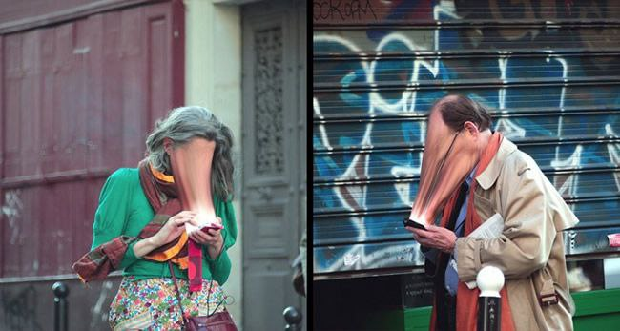
Компоненти адикції
Компоненти адикції, виділені в контексті гаджет-залежності, базуються на теоретичних моделях, зокрема запропонованих Р. Брауном (1993) та допрацьованих М. Гріффітсом (1995). Вони включають наступні елементи:
Пріоритетність (Salience): Гаджет або діяльність, пов’язана з ним (наприклад, соціальні мережі, ігри), стає найважливішою в житті людини, витісняючи інші інтереси, обов’язки та соціальні взаємодії.
Зміна настрою (Mood Modification): Використання гаджета викликає ейфорію, розслаблення або тимчасове полегшення від стресу, що мотивує людину повертатися до нього для регуляції емоційного стану.
Толерантність (Tolerance): З часом для досягнення того ж рівня задоволення потрібно дедалі більше часу проводити з гаджетом або використовувати його інтенсивніше.
Симптоми відміни (Withdrawal Symptoms): У разі обмеження доступу до гаджета виникають негативні емоційні або фізіологічні реакції, такі як тривожність, дратівливість, неспокій або відчуття порожнечі.
Конфлікт (Conflict): Використання гаджета призводить до конфліктів із оточуючими (родиною, друзями), а також до внутрішнього конфлікту через втрату контролю над часом, проведеним із пристроєм, та погіршення інших сфер життя (навчання, робота, здоров’я).
Рецидив (Relapse): Навіть після спроб обмежити використання гаджета людина повертається до попередньої моделі поведінки, відновлюючи залежність.

Slide 8
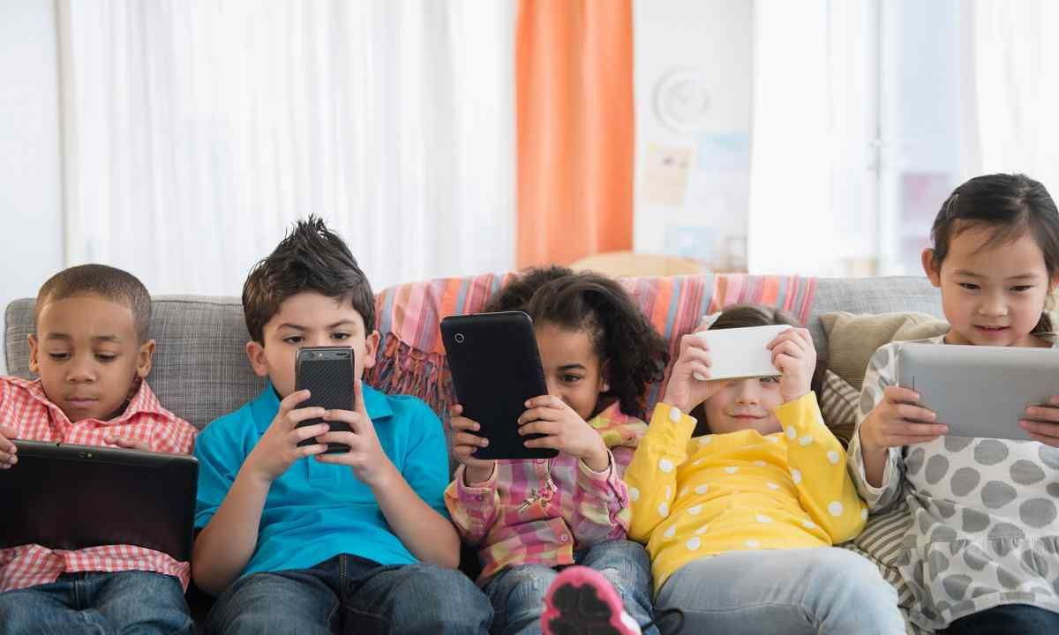
Статистика використання гаджетів
1. Дослідження KFF (2010):
Підлітки 11–14 років: ~9 год/день перед екранами.
Підлітки 15–18 років: ~7,5 год/день.
4,5–5 год/день – розважальний контент.
За рік: 114 днів перед екранами для розваг.
2. ESPAD (Україна, 2019):
6,7% підлітків 14–17 років не користуються соцмережами в робочі дні.
Будні: 48,6% – до 3 год, 44,7% – 4+ год.
Вихідні: 39% – до 3 год, 54,9% – 4+ год.
55,4% вважають, що проводять забагато часу в соцмережах.
23,9% відчувають погіршення настрою без соцмереж.
43,6% чують від батьків про надмірне користування.

Slide 9
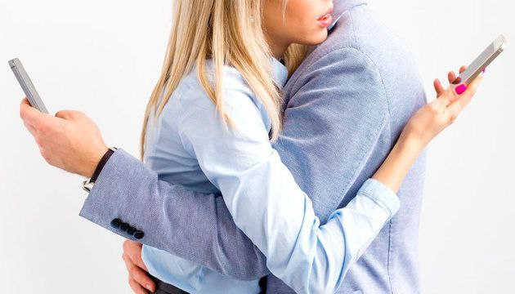
3. Емпіричне дослідження:
2/3 носять телефон у кишені, 66,7% – у руці.
>50% тримають телефон біля ліжка, 15% – на/під подушкою.
75% відзначають погіршення зору.
25% знають про ризик залежності.
11,7% вважають помірне користування безпечним, 16,7% – що смартфон не шкідливий.
13,3% часто перевіряють телефон через відсутність сповіщень.
4. Шкала залежності від смартфона (SAS-SV):
13,3% пропускають справи через смартфон.
8,3% відчувають біль у зап’ястках/шиї.
36,7% не уявляють життя без смартфона.
13,3% відчувають дратівливість без гаджета.
18,3% не зупиняться, навіть якщо смартфон шкодить.
35% постійно перевіряють соцмережі.
35% користуються довше, ніж планували.
30% чують про надмірне користування від оточення.
25% мають залежність (60% з них – хлопці).
5. Загальна залежність:
96,4% мають ознаки залежності, але більшість не визнають.

Slide 10
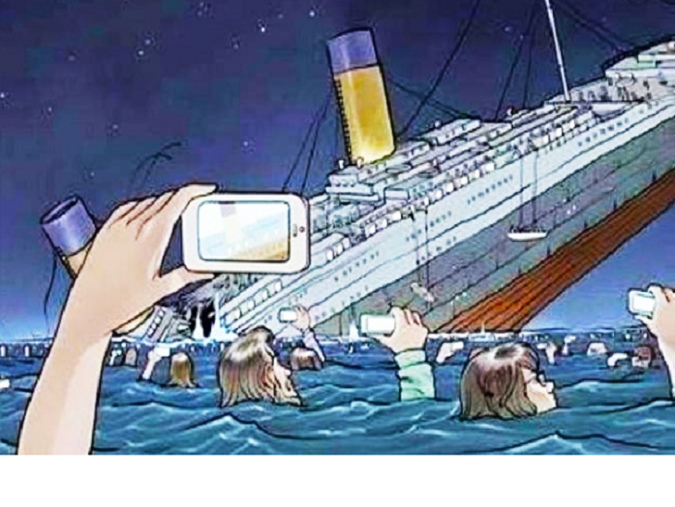
Технострес
Технострес – це стан психологічного та фізіологічного напруження, викликаний надмірним або неправильним використанням гаджетів та цифрових технологій. Він проявляється через тривожність, дратівливість, відчуття ізоляції, фрустрацію, виснаження, безсоння, зниження концентрації, а також може призводити до психосоматичних розладів. Основними причинами є інформаційне перевантаження, залежність від гаджетів, страх втрати зв’язку та тиск від необхідності постійної онлайн-присутності.
Причини? Занадто багато інформації, залежність від телефону, страх залишитися без зв’язку чи тиск бути постійно онлайн.

Slide 11
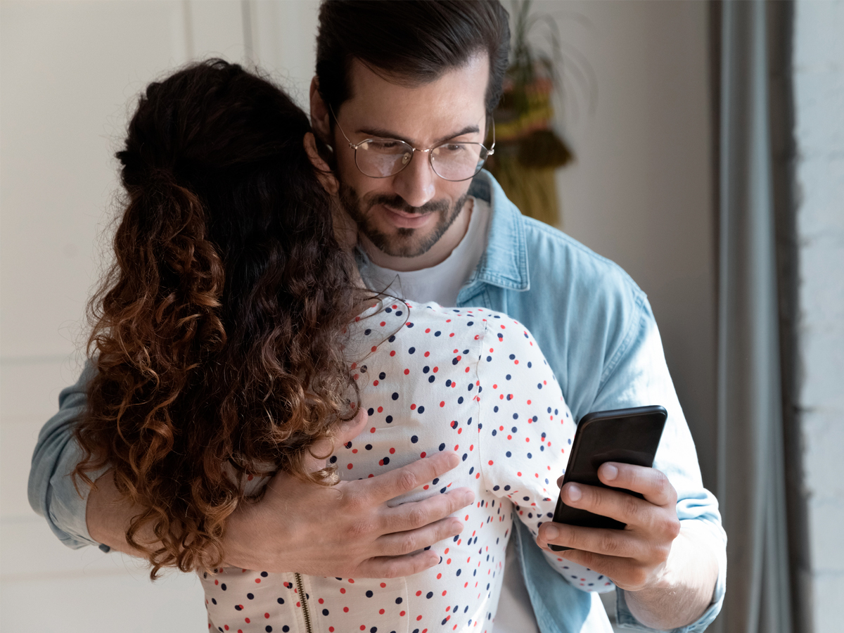
Номофобія
Номофобія – це страх або тривога, які виникають, коли людина не має доступу до свого мобільного телефону або не може ним скористатися (термін походить від англійського «no mobile phone phobia»). Це відчуття паніки через відсутність зв’язку, неможливість перевірити повідомлення чи зайти в інтернет.
Основні прояви номофобії:
Тривога і неспокій, коли телефон розрядився, загубився або немає мережі.
Постійна потреба перевіряти телефон, навіть без сповіщень.
Дискомфорт або паніка при думці про те, що гаджет недоступний.
Відчуття ізоляції від світу без телефону.

Slide 12
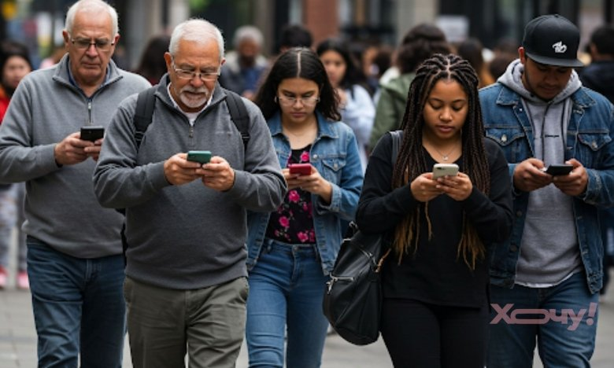
Причини (за Йапін Ірен):
Страх безпорадності: Без телефону людина почувається відрізаною від світу – немає доступу до інформації, контактів, можливості викликати допомогу.
Вплив реклами: Медіа та реклама (фільми, соцмережі, зірки) нав’язують думку, що життя без смартфона неможливе, особливо дітям із несформованою психікою.
Страх самотності: Телефон створює ілюзію соціальної залученості. Без нього людина може відчувати себе непотрібною чи покинутою.
Ілюзія соціальності та безкарності: В інтернеті легше спілкуватися, бути «ким завгодно», ігноруючи реальні бар’єри чи правила поведінки.
Приклади:
Людина панікує, якщо забула телефон вдома, і не може зосередитися на справах.
Підліток відчуває стрес, якщо не може одразу відповісти на повідомлення в соцмережах.
Деякі не витримують навіть кількох годин без гаджета, відчуваючи порожнечу.

Slide 13
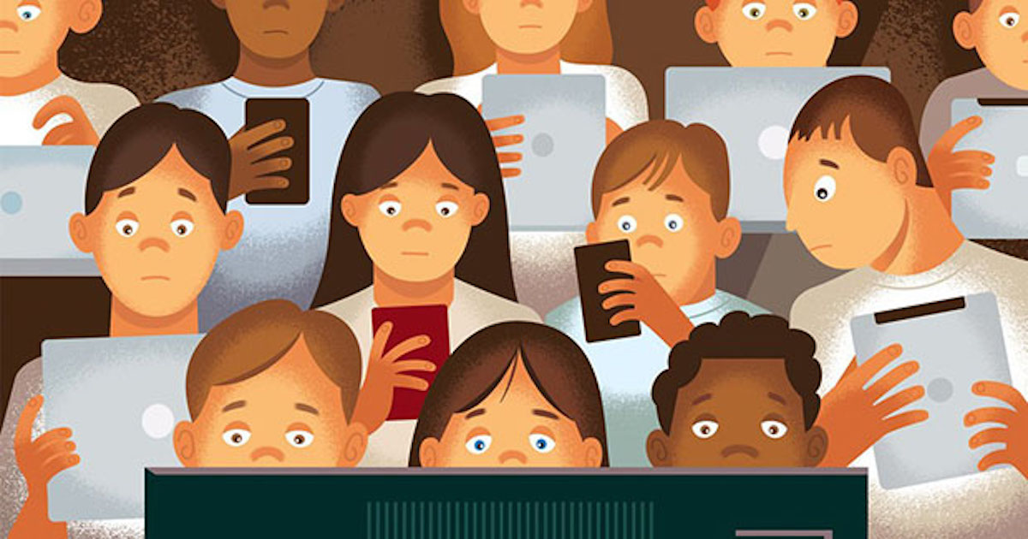
Результати опитувань
Результати досліджень
Опитування підлітків:
66,7% тримають телефон у руці.
15% сплять із телефоном біля подушки.
Лише 25% знають про ризик залежності.
Шкала SAS-SV:
25% підлітків мають залежність.
60% залежних – хлопці.
35% постійно перевіряють соцмережі.
18,3% не зупиняться, навіть якщо гаджет шкодить.
13,3% пропускають справи через смартфон.

Slide 14
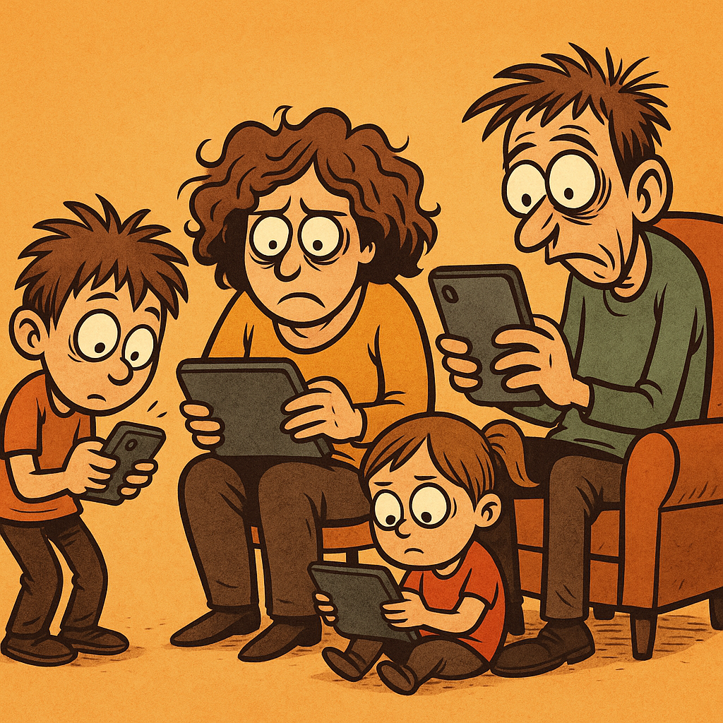
Фактори тривожності
Фактори, що викликають тривожність у контексті залежності від гаджетів, включають:
Звикання (37,9%): Постійна потреба користуватися гаджетом через сформовану залежність, що викликає неспокій при його відсутності.
Інформаційне перевантаження (38,2%): Надмірний потік інформації з соцмереж, новин чи повідомлень, який перевантажує психіку та сприяє стресу.
Відсутність фізичної активності (41,7%): Сидячий спосіб життя через тривале використання гаджетів, що негативно впливає на психоемоційний стан.
Погані новини (32,6%): Часте зіткнення з негативним контентом у медіа чи соцмережах, що підсилює тривогу та песимізм.
Страх втрати зв’язку (19,3%): Паніка через несправність гаджета, відсутність мережі чи неможливість бути онлайн, пов’язана з номофобією.

Slide 15
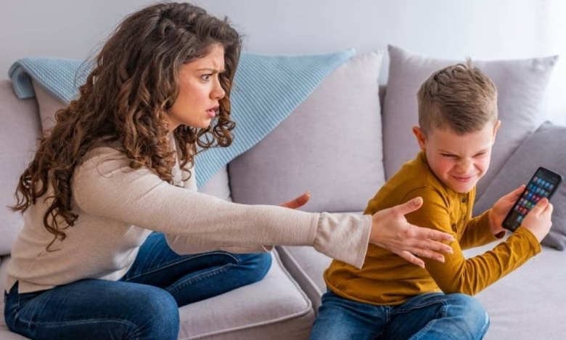
Методи боротьби з тривожністю
Методи боротьби з тривожністю від гаджет-залежності
Живе спілкування (64,1%): Зменшує ізоляцію, відволікає від гаджетів.
Фільми та музика (53,2%): Розслаблення за помірного використання.
Прогулянки (52,7%): Знижують стрес, сприяють детоксикації.
Читання книг (37,9%): Відволікає від екранів, знижує тривогу.
Спорт (32,5%): Покращує настрій через ендорфіни.
Рекомендації:
Цифрова детоксикація (53,3% відчувають покращення): Обмеження гаджетів, прогулянки без телефону.
Самоконтроль: Правила користування (не перевіряти телефон під час їжі/сну).
Просвітництво: Бесіди про шкоду надмірного використання.
Підтримка: Емоційний контакт, заохочення до хобі.

Slide 16
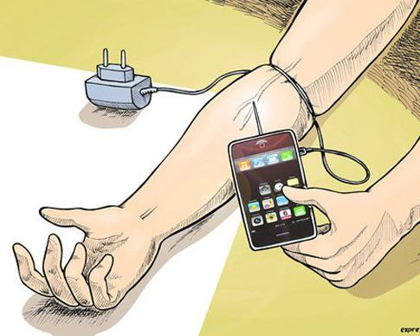
Профілактика гаджет-залежності
Профілактика гаджет-залежності
Обмеження часу: Встановити чіткі ліміти на використання гаджетів.
Цифрова детоксикація: Прогулянки без телефону, відмова від гаджетів у певні години.
Живе спілкування: Сприяти реальним контактам із друзями та родиною.
Фізична активність: Заняття спортом, прогулянки для зниження стресу.
Просвітницька робота: Бесіди та тренінги про шкоду залежності.
Сприятливе середовище: Підтримка батьків, заохочення до хобі та навчання.
Самоконтроль: Навчити дітей свідомо керувати часом із гаджетами.

Slide 17
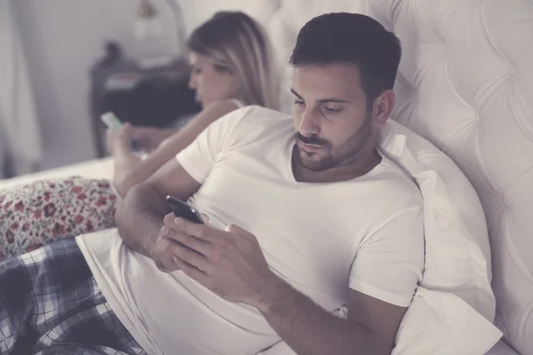
Правила безпечного користування
Використовувати навушники для розмов.
Тримати телефон на відстані 2 м від ліжка.
Обмежувати розмови до 3 хвилин із перервами.
Уникати використання в транспорті чи підвалах.
Обирати сертифіковані моделі телефонів.

Slide 18
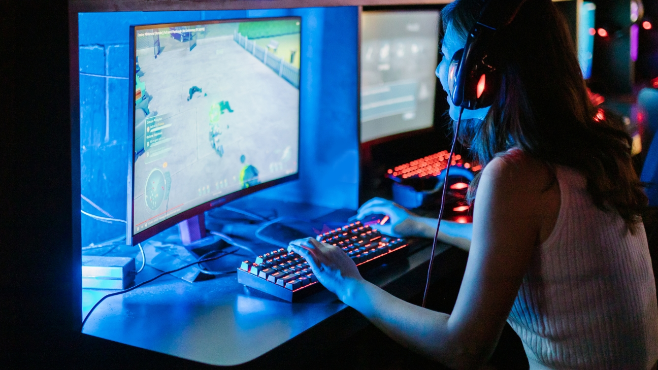
Висновки
Залежність від гаджетів стала серйозною проблемою сучасного суспільства. Надмірне використання смартфонів, планшетів і комп’ютерів негативно впливає на психічне здоров’я, порушує сон, зменшує живе спілкування та концентрацію. Щоб уникнути цієї залежності, важливо встановлювати межі у користуванні гаджетами, приділяти більше часу фізичній активності, хобі та спілкуванню в реальному житті.

Slide 19
